Slide 1
CAS进阶

Slide 2
单点登录——SSO
桌面 SSO 是体现在 OS （Oprating System）级别上.
Web SSO ，它的主要特点是， SSO 应用之间走 Web 协议 ( 如 HTTP/SSL) ，并且 SSO 都只有一个登录入口。
简单的 SSO 的体系中，会有下面三种角色：
1 ， User （多个）
2 ， Web 应用（多个）
3 ， SSO 认证中心（ 1 个）
特点：
Web 应用不处理 User 的登录，否则就是多点登陆了，所有的登录都在 SSO 认证中心进行。
SSO 认证中心通过一些方法来告诉 Web 应用当前访问用户究竟是不是张三 / 李四。
SSO 认证中心和所有的 Web 应用建立一种信任关系， SSO 认证中心对用户身份正确性的判断会通过某种方法告之 Web 应用，而且判断结果必须被 Web 应用信任。

Slide 3
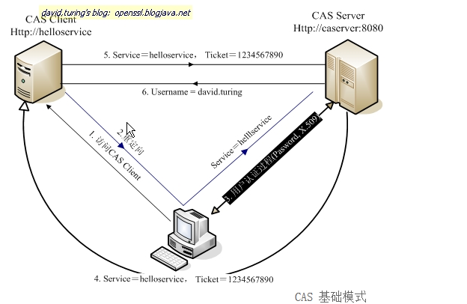
CAS基础模式

Slide 4
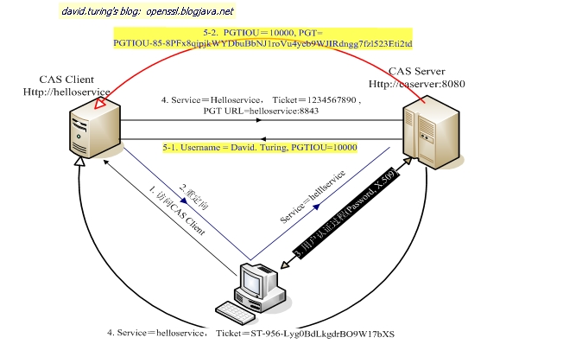
进击的CAS——PGT，代理模式

Slide 5
初学者可能会对上图的 PGT URL 感到迷惑，或者会问，为什么要这么麻烦，要通过一个额外的 URL( 而且是 SSL 的入口 ) 去传递 PGT ？如果直接在 Step 6 返回，则连用来做对应关系的 PGTIOU 都可以省掉。 PGTIOU 设计是从安全性考虑的，非常必要， CAS 协议安全性问题我会在后面一节介绍。
于是， CAS Client 拿到了 PGT( PGTIOU-85…..ti2td ) ，这个 PGT 跟 TGC 同样地关键， CAS Client 可以通过 PGT 向后端 Web 应用进行认证。如下图所示， Proxy 认证与普通的认证其实差别不大， Step1, 2 与基础模式的 Step 1,2 几乎一样，唯一不同的是， Proxy 模式用的是 PGT 而不是 TGC ，是 Proxy Ticket （ PT ）而不是 Service Ticket 。
最终的结果是， helloservice2 明白 helloservice 所代理的客户是 David. Turing 同学，同时，根据本地策略， helloservice2 有义务为 PGTURL=http://helloservice/proxy 服务 (PGTURL 用于表示一个 Proxy 服务 ) ，于是它传递数据给 helloservice 。这样， helloservice 便完成一个代理者的角色，协助 User 返回他想要的数据。

Slide 6
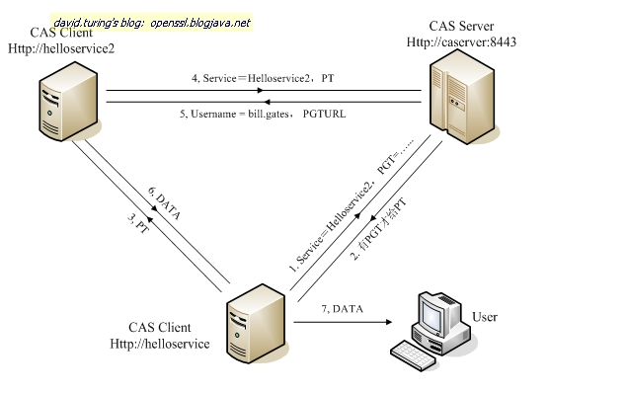
代理认证模式
代理认证模式非常有用，它也是 CAS 协议 v2 的一个最大的变化，这种模式非常适合在复杂的业务领域中应用 SSO 。因为，以前我们实施 SSO 的时候，都是假定以 IE User 为 SSO 的访问者，忽视了业务系统作为 SSO 的访问者角色。

Slide 7
CAS 安全性
CAS 从 v1 到 v3 ，都很依赖于 SSL ，它假定了这样一个事实，用户在一个非常不安全的网络环境中使用 SSO ， Hacker 的 Sniffer 会很容易抓住所有的 Http Traffic ，包括通过 Http 传送的密码甚至 Ticket 票据。

Slide 8
从基础模式可以看出， TGC 是 CAS Server 通过 SSL 方式发送给终端用户，因此，要截取 TGC 难度非常大，从而确保 CAS 的安全性。
因此，某些人认为 CAS 可以不使用 SSL 的想法需要更正一下， CAS 的传输安全性仅仅依赖与 SSL 。
TGT ， TGC 也有自己的存活周期。下面是 CAS 的 web.xml 中，通过 grantingTimeout 来设置 CAS TGC 存活周期的参数，参数默认是 120 分钟，在合适的范围内设置最小值，太短，会影响 SSO 体验，太长，会增加安全性风险。

Slide 9
Service Ticket/Proxy Ticket 安全性
Service Ticket 只能使用一次。
CAS 协议规定，无论 Service Ticket 验证是否成功， CAS Server 都会将服务端的缓存中清除该 Ticket ，从而可以确保一个 Service Ticket 被使用两次。
Service Ticket 在一段时间内失效。
假设用户拿到 Service Ticket 之后，他请求 helloservice 的过程又被中断了， Service Ticket 就被空置了，事实上，此时， Service Ticket 仍然有效。 CAS 规定 Service Ticket 只能存活一定的时间，然后 CAS Server 会让它失效。通过在 web.xml 中配置下面的参数，可以让 Service Ticket 在多少秒内失效。
Service Ticket 是基于随机数生成的。
Service Ticket 必须足够随机，如果 Service Ticket 生成规则被猜出（如果你使用了 ST+Helloservice+ 自增序列的方式， Hacker 就可以构造下一个 Ticket ）， Hacker 就等于绕过 CAS 认证，直接访问所有服务。

Slide 10
CAS实现SSO原理
用户只须在cas录入用户名和密码，之后通过ticket绑定用户，在cas客户端与cas校验是通过ticket，并不会在网上传输密码，所以可以保证安全性，密码不被窃取
原理：１个cookie+Ｎ个session
ＣＡＳ创建cookie在所有应用中登录时cas使用,各应用通过在ＩＥ创建各自的session来标识应用是否已经登录。
Cookie:在cas为各应用登录时使用，实现了只须一次录入用户密码
Session:各应用会创建自己的session表示是否登录

Slide 11
CAS——登录CAS
1. CAS登录时处理：
第一步：cas往浏览器增加cookie（ＴＧＣ）
CAS向浏览器送回一个所谓的“内存cookie”。这种cookie并不是真的保存在内存中，而只是浏览器一关闭，cookie就自动过期。这个cookie称为“ticket-granting cookie”，用来表明用户已经成功地登录。
这个Cookie是一个加密的Cookie，其中保存了用户登录的信息。用于以后其它应用客户端登录。
第二步：cas同时创建一个ticket重定向到原来的cas客户端
认证成功后，CAS服务器创建一个很长的、随机生成的字符串，称为“Ticket”。随后，CAS将这个ticket和成功登录的用户，以及服务联系在一起。这个ticket是一次性使用的一种凭证，它只对登录成功的用户及其服务使用一次。使用过以后立刻失效。

Slide 12
登录应用A
2. Cas 客户端应用Ａ的处理
第一步：收到ticket后，向cas提交验证ticket
Cas客户端收到ticket之后，应用程序需要验证ticket。这是通过将ticket 传递给一个校验URL来实现的。校验URL也是CAS服务器提供的。CAS通过校验路径获得了ticket之后，通过内部的数据库对其进行判断。如果判断是有效性，则返回一个NetID给应用程序。随后CAS将ticket作废，并且在客户端留下一个cookie。（谁来创建cookie？），
第二步：ticket验证后创建session
以后登录此应用时，没有ticket，但ＩＥ能提供session,从session中取得CASReceipt,并验证如果有效说明已经在此应用认证过，允许访问此应用，
到此为止，ＣＡＳ会记录用户已在应用Ａ已经登录

Slide 13
登录应用B
用户登录到应用Ｂ是如何处理
用户进入应用Ｂ时，首先仍然会重定向到CAS服务器。不过此时CAS服务器不再要求用户输 入用户名和密码，而是首先自动寻找Cookie，根据Cookie中保存的信息，进行登录。然后，CAS同样给出新的ticket重定向应用Ｂ给cas验证（流程同应用Ａ验证方式），如果验证成功则应用Ｂ创建session记录CASReceipt信息到session中，以后凭此session登录应用Ｂ。
到此为止，ＣＡＳ会记录用户已在应用A和应用B进行登录，但是当用户在应用B退出cas登录时，要通知应用Ａ进行退出，如何通知应用Ａ呢？

Slide 14
单点登出
CAS server接受请求后，会检测用户的TCG Cookie，把对应的session清除，同时会找到所有通过该TGC sso登录的应用服务器URL提交请求,所有的回调请求中，包含一个参数logoutRequest,内容格式如下： <samlp:LogoutRequest ID="[RANDOM ID]" Version="2.0" IssueInstant="[CURRENT DATE/TIME]">
<saml:NameID>@NOT_USED@</saml:NameID>
<samlp:SessionIndex>[SESSION IDENTIFIER]</samlp:SessionIndex>
</samlp:LogoutRequest>
所有收到请求的应用服务器application会解析这个参数，取得sessionId，根据这个Id取得session后，把session删除。
这样就实现单点登出的功能。
知道原理后，下面是结合源代码来讲述一下内部的代码怎么实现的。

Slide 15
客户端实现单点登出
如果有配置CAS client Filter,则CAS Single Sign Out Filter 必须要放到CAS client Filter之前。
配置部分的目的是在CAS server回调所有的application进行单点登出操作的时候，需要这个filter来实现session清除。

Slide 16
服务器端实现
已经登录的应用会在服务器端保存，所以服务端分别对各个应用发送http请求进行session清除操作。

Slide 17
一个栗子
客户端消息流程
1. 第一次访问http://localhost:8080/a,
CLIENT：没票据且SESSION中没有消息所以跳转至CAS
CAS：拿不到TGC故要求用户登录
2. 认证成功后回跳
CAS：通过TGT生成ST发给客户端，客户端保存TGC，并重定向到http://localhost:8080/a
CLIENT：带有票据所以不跳转只是后台发给CAS验证票据（浏览器中无法看到这一过程）
3. 第一次访问http://localhost:8080/b
CLIENT：没票据且SESSION中没有消息所以跳转至CAS
CAS：从客户端取出TGC，如果TGC有效则给用户ST并后台验证ST，从而SSO。【如果失效重登录或注销时，怎么通知其它系统更新SESSION信息呢？？TicketGrantingTicketImpl类grantServiceTicket方法里this.services.put(id,service);可见CAS端已经记录了当前登录的子系统】
4. 再次访问http://localhost:8080/a
CLIENT：没票据但是SESSION中有消息故不跳转也不用发CAS验证票据，允许用户访问

